Slide 1
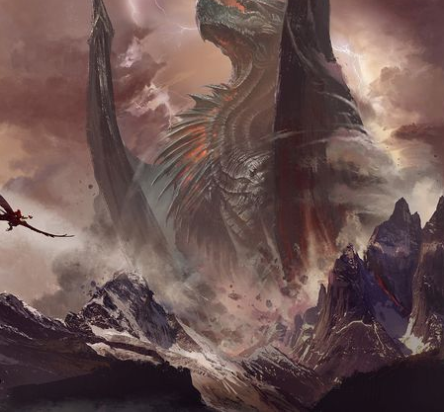
Les Panthéons

Slide 2

Panthéon Commun

Slide 3
Les Entités Primaires
Infinie – Entité de l’ordre
Chaos – Entité du désordre
Destin – Entité de l’équilibre

Slide 4
Les Divinités Supérieures
Thadamos – Divinité observatrice contrôlant la temporalité.
Azéal – Divinité de la vie.
Inkor – Divinité de la mort.
Vuk – Divinité de la fertilité et des sentiments.
Thariss – Divinité de l’Autonomie.

Slide 5
Les Divinités Inférieures
Miriniel – Divinité des eaux.
Ragabel – Divinité des cieux.
Labariel – Divinité Lunaire.
Akaton – Divinité Solaire.
Radovan – Divinité des émotions.
Dusana – Divinité de la prospérité.
Vesna – Divinité de la Bienveillance.
Ketil – Divinité régnant sur le plan d’Inkor.
Kell – Divinité régnant sur le plan opposé.
Sif – Divinité régnant sur le monde.
Eir – Divinité juge.

Slide 6
Les Êtres Divins
Nisdaal, l’ombre noire, le dévoreur de terres, l’embraseur de monde.
Kovan, Être Divin de la chasse, Le Grand Traqueur.

Slide 7
Les Êtres Divins
Nisdaal, l’ombre noire, le dévoreur de terres, l’embraseur de monde.
Marineth, le premier Primaleth et tueur de Nisdaal.
Kovan, Être Divin de la chasse, Le Grand Traqueur.
Yal et Khul, les Arbres de l’Equilibre.
Malineth, Premier des Vaaleth.
Shaanir, Deuxième des Vaaleth.
Mayran, Troisième des Vaaleth.
Raktor, Dieu de la guerre proclamé par Thariss.
Le Tharissi, Être Machiavélique confondu avec la Divinité Thariss.
Mehk, Dieu du labeur proclamé par Azéal.
Les Dragons de Thariss, trois dragons : un blanc (Vilrun), un noir (Mortam) et un rouge (Drakour).
Iltani, La louve grise.
Amari, La louve blanche.
Urati, Le loup noir.

Slide 8

Panthéon Grull

Slide 9
Les Divinités-Grenouilles
Mook, Divinité de l’eau.
Buul, Divinité de la terre.
Vaal, Divinité du ciel.

Slide 10
Les Divinités Shasiennes
Folka, Divinité de la mort.
Tumer, Divinité de la vie.
Ashiti, Divinité solitaire.
Kalmarsh, Divinité de la brutalité.

Slide 11

Panthéon Af

Slide 12
Les Divinités Af
Balshi, Dieu des vents.
Labariel l’Astre Lunaire.
Akaton l’Astre Solaire.
Radovan, Dieu des émotions.
Lamish, Déesse de la fin.

